Slide 1

Enquête sur le lien social dans le pays rethelois.
Projet de la Classe de 1ère C

Slide 2
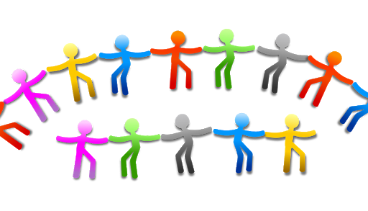
Recherches menées:
Qu’est-ce que le Lien social?
Questionnaires auprès de la familles et des amis.
Sondage sur les réseaux sociaux
Lien social selon la presse
Le lien social au sein des associations
Le coronavirus et son impact sur le lien social.
Bilan des recherches

Slide 3
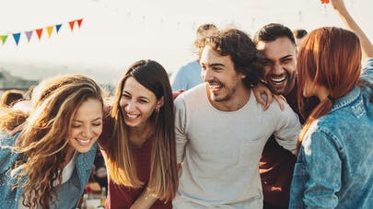
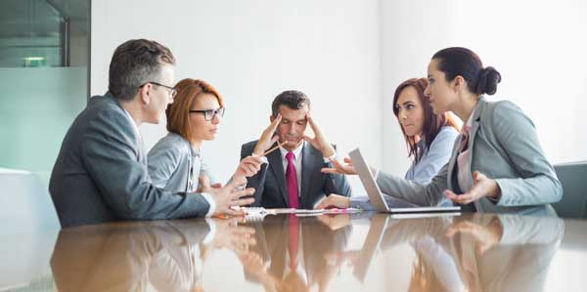

Qu’est-ce que le lien social?
Lien Social: ensemble des relations entretenue par un individu avec les personnes de son entourage.
Par Exemple:
Amis
Famille
Collègues

Slide 4
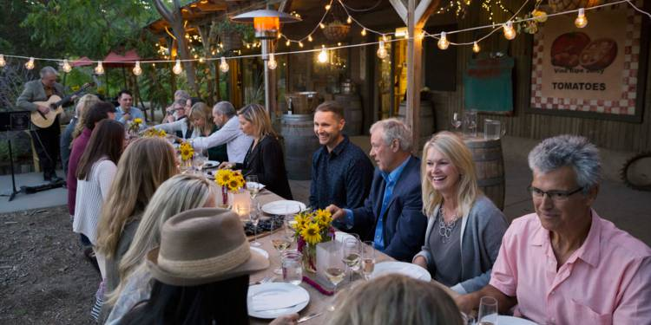
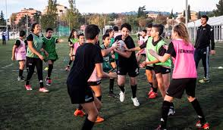
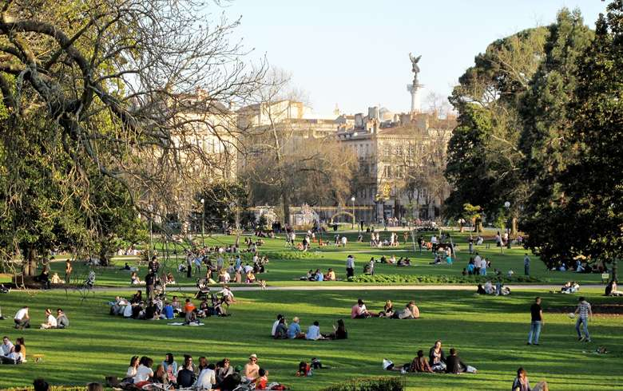
Les liens sociaux se tissent généralement lors d’occasion réunissant les personnes entre elles, et passent du temps ensemble.
Réunion de famille
Club Sportif
Jardins Publics

Slide 5
2) Questionnaire auprès de la famille et des amis.
Un questionnaire a été passé dans des familles d’élèves du lycée. Diverses questions ont été posées comme leur Age, sexe situation familiale, mais ce qui nous intéresse le plus sont les statistiques comme leur opinion sur leur lien social, leurs relation sociale ou bien leur lieus de rencontre avec des amis

Slide 6
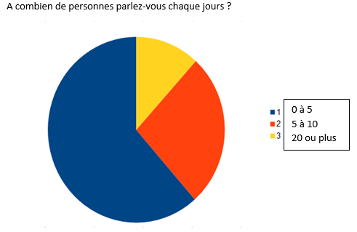
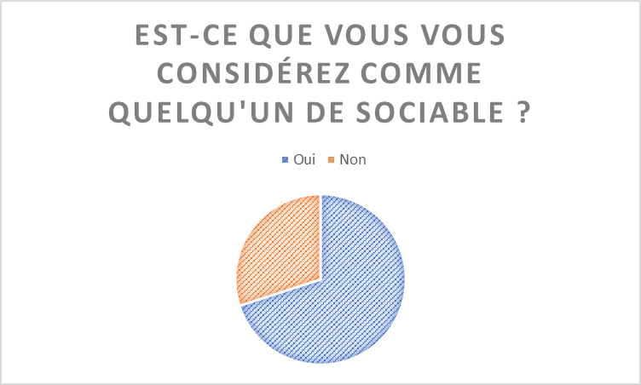
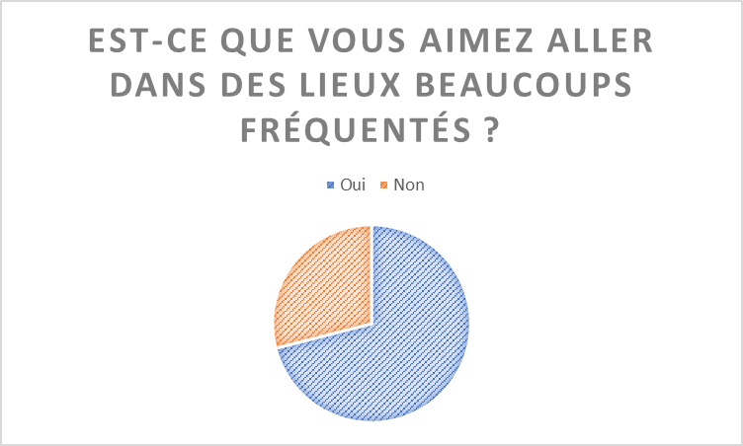
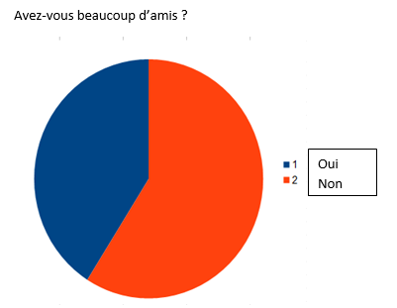
3) Sondage sur les réseaux sociaux
Dans la même idée que le sondage précédent, celui-ci a été fait sur le réseau social Instagram, avec pour cible, les lycéens du pays rethelois et leurs amis. Des questions similaires ont été posées, mais encore un fois, le sondage est anonyme.

Slide 7
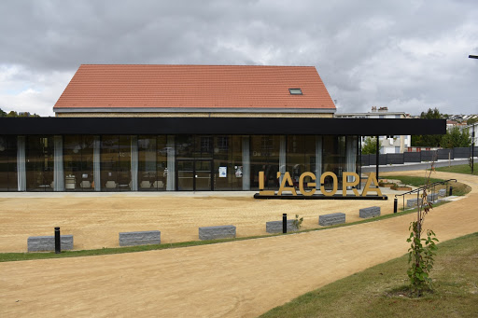


4) Lien Social Selon la presse
Un groupe c’est chargé de relever des information sur les différents lieux, associations, clubs et informations en rapport avec le lien social dans le pays rethélois selon divers médias.
L’Agora, une médiathèque accueillant les personnes de tout âge souhaitant passer un moment calme.
Des entreprises prévoient de s’installer dans la zone de l’étoile à Rethel facilitant la recherche d’emploi. On note aussi la création d’un espace de coworking, permettant la coopération en travail, et permettant la création de liens.
Les diables de Rethel, une équipe soudée de Roller Hockey. 3ème en ligue élite, elle permet de rassembler les gens et donc d’améliorer le lien social

Slide 8
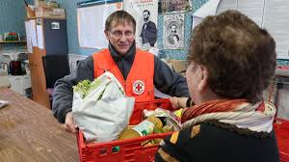
5) Le lien social au sein des associations
L’un des principaux acteurs dans le lien social, sont les associations. En étant bénévole, on rencontres des personnes avec qui on tisse des liens en aidant. On peut en pous mentionner cette période de coronavirus qui rend certaines taches difficiles. Ce sont donc les associations qui viennent en aide a ces personnes dans le besoin, renforçant donc le lien social en période de crise
Les associations sont très importante dans l’équilibre de la société car elle viennent en aide a la population

Slide 9
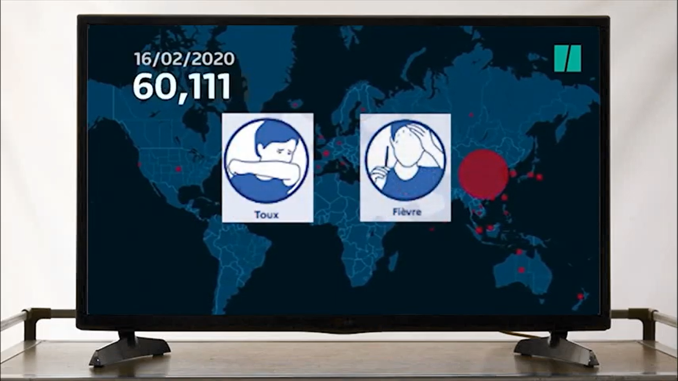
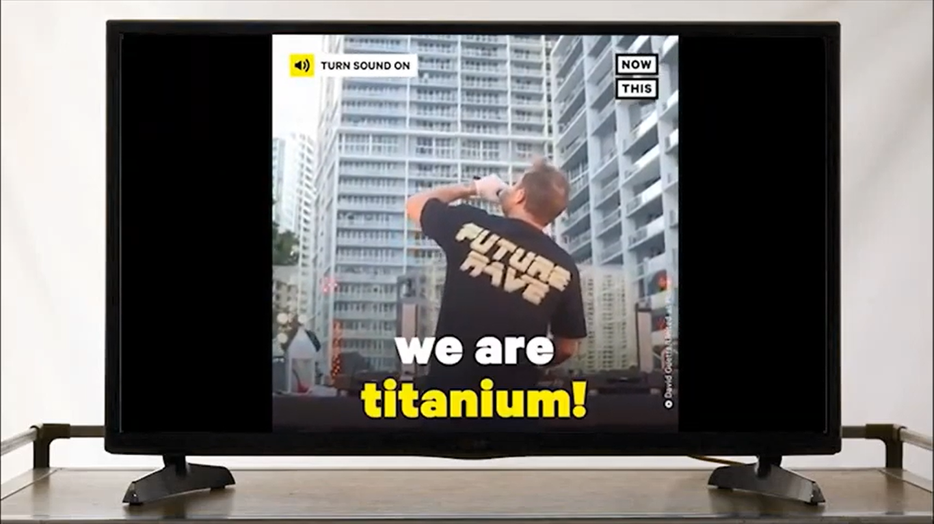

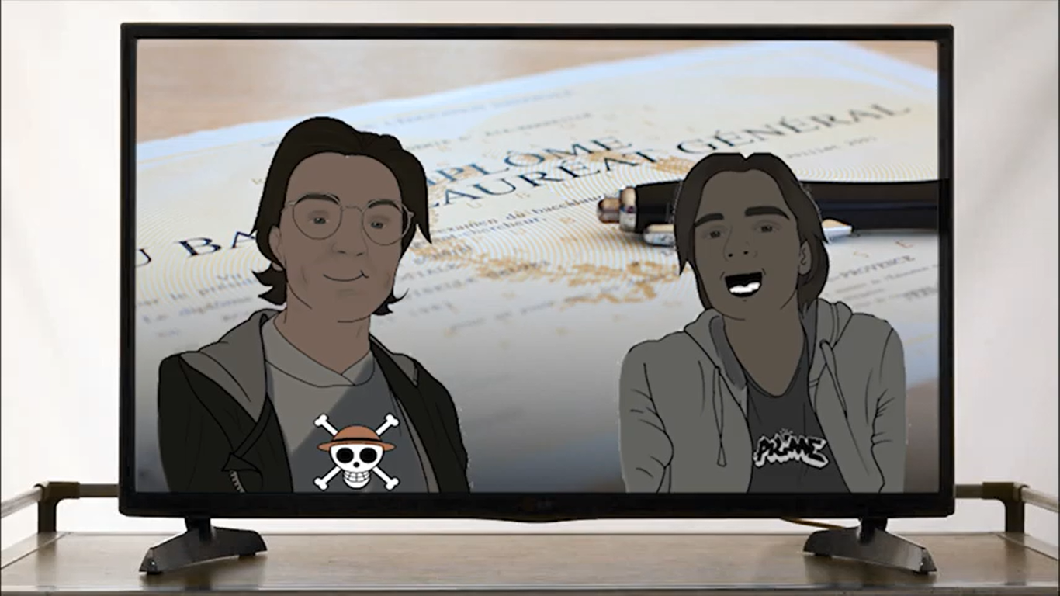
6) Le coronavirus et son impact sur le lien social.
Actu Covid par l'abbé Pierre prod&Co:
https://www.youtube.com/watch?v=6nGcH1385ec&feature=youtu.be
Ce qui devait au départ être un « reportage » auprès du maire de Rethel a du être annulée du au Coronavirus. Au lieu de cela, un vidéo montrant l’impact du Coronavirus sur le lien social a été réalisée. Dans cette vidéo, les narrateurs rapportes divers faits causés par le coronavirus montrant les extrêmes positifs et négatifs avec une petite touche d’humour ici et là.
Statistiques du coronavirus
Extrait du concert live de David Guetta
Les émissions télévisées d’adaptent
Les guignoles de l’info 2.0

Slide 10
7) Bilan des Recherches
En résumé des recherches, le lien social dans le pays rethélois apparait solide. Nous avons donc récupérer les informations suivantes:
-Les personnes trouvent le lien social amplement suffisant, avec une bonne amitié avec famille, collègues et amis.
-Les citoyens eux-mêmes se considèrent sociables, aiment bien fréquenter des lieux publiques et ont un nombre moyen d’amis
-Les moyens pour les gens de se rencontrer tels que les médiatèques ou clubs sportif sont favorables au lien social.
-Les associations jouent une part importante dans le lien social en aidant les personnes dans le besoin montrant ces actes de gentillesses que certains apprécient énormémément
-Le Covid-19 a certes eut un impact sur le lien social, mais cela n’a pas empeché les gens de se rapprocher avec des moyens plus ou moins innovants

